Slide 1



Предметная область: «Начальное образование»
Муниципальное бюджетное общеобразовательное учреждение
«Чистенская школа – гимназия» Симферопольского района Республики Крым Презентация
«Родословная моей семьи
Работу выполнила:
ученица 2-б класса
Исмаилова Саиде Джаферовна
МБОУ «Чистенская
школа-гимназия»
Руководитель:
Сейтжалил Гульнара Рефатовна
учитель истории
МБОУ «Чистенская
школа-гимназия»
2017 год

Slide 2
Немного о своей семье;
Бабушка рядышком с дедушкой;
Мои прабабушки и прадедушки;
Три ветви на древе одном;
Выводы
План:

Slide 3
Изучение своей родословной.
Создание генеалогического древа.
Цель:
Собрать материал, в том числе и архивный, о своей семье;
Создать семейную летопись;
Познакомиться с семейными традициями ;
Задачи:

Slide 4


Немного о своей семье
Я, Исмаилова Саиде Джаферовна. Мне 8 лет. Я учусь во 2-б классе МБОУ «Чистенская школа – гимназия».
Меня назвали Саиде в честь моей прабабушки по линии матери.
Мое имя с арабского означает «счастливая».

Slide 5


Мой брат
У меня есть старший
брат Исмаилов Эдем.
Ему 16 лет.
Сейчас он учится в 11
классе. У него хорошие
спортивные результаты,
он хорошо танцует.
Я горжусь им!

Slide 6


Дороже мамы и папы не свете нет никого
Папа: Исмаилов Джафер Мустафаевич, 1971 года рождения. Он мастер на все руки. Хобби отца: занимается садоводством.
Мама: Исмаилова (Сейтжалил) Эльзара Шевкетовна, 1976 года рождения. Работает в школе.
Родители рождены в Средней Азии: папа – в Самарканде (Узбекистан), мама - в г. Чкаловске (Таджикистан).

Slide 7


Бабушка рядышком с дедушкой:
Бабушка: Сейтжалил (Умерова) Гульнара Рефатовна. Родилась в 1949 году в г. Ленинабаде (Таджикистан). 50 лет работает в школе: от старшей вожатой до «Отличника Образования Таджикистана»
Дедушка: Сейтжалил Шевкет. Ему 73 года. Имеет статус «дитя войны». 35 лет проработал водителем. У него есть медаль «Ветеран труда», и знак отличия»

Slide 8
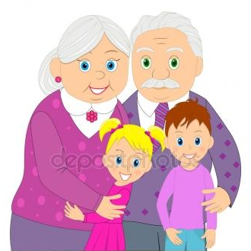
Бабушка с дедушкой – старшие родители
Дедушку звали Исмаилов Мустафа, 1942 года рождения. Родился в Крыму, уроженец Бахчисарая. Бабушка: Исмаилова Гульнара Куршутовна, 1949 года рождения. Родилась в Узбекистане. И дедушка и бабушка, также как и родители моей мамы, были водителем и учителем русского языка и литературы. Они воспитали пятерых детей: двух сыновей и трех дочерей. Продолжение свое они видят в своих внуках. Их у них семнадцать.

Slide 9
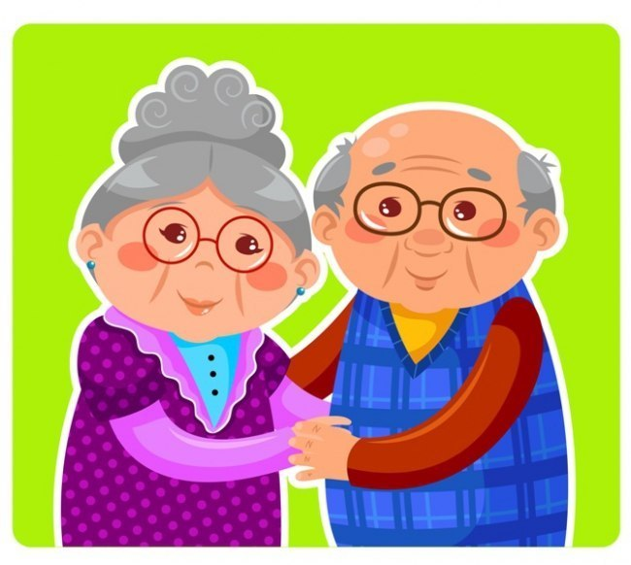
Мои прабабушки и прадедушки
Я конечно не видела
своих прабабушек и
прадедушек. Но знаю,
что они родились в
Крыму, прадедушки
воевали в годы Великой
Отечественной войны, а
прабабушки, как и весь
народ, были
депортированы 18 мая
1944 года в Среднюю
Азию.

Slide 10
Из века в век три поколения умели чтить закон родства
Прадедушка: Умеров Рефат, 1920 года рождения. Родился в г.Карасубазар (Белогорск) Республика Крым. Участник боевых действий в Финской войне и Великой Отечественной войне. В мирное время собирал автобусы «Таджикистан».
Прабабушка: Умерова (Муратова) Сабрие Алиевна, 1929 (1927) года рождения. Родилась в с. Тавдаир Крымская АССР. Перенесла все тяготы детей военного времени: голод, потеря родителей, детский дом, Фабричное заводское Училище в г. Ташкенте. Воспитали троих детей (Гульнара, 1949 г.р., Решат, 1952 г.р., Лиля, 1956 г.р.).

Slide 11
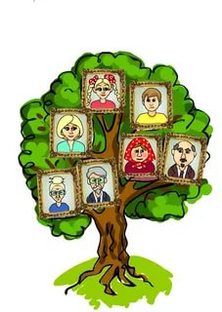
Три ветви на древе одном
Прадедушка:
Сейтжалилов Ибраим,
1913 года рождения,
уроженец селения Уркуста
(ныне Передовое, Крым).
Прабабушка: Сейтжелилова
(Ганиева) Саиде. Родилась тоже в
селении Уркуста в 1913 году
Они вырастили и воспитали пятерых
детей (Шакир , 1937 г.р., Алие, 1939
г.р., Мерьем, 1942 г.р., Шевкет, 1945
г.р.,Исмаил, 1949 г.р.).
Мужчины все были водителями.

Slide 12
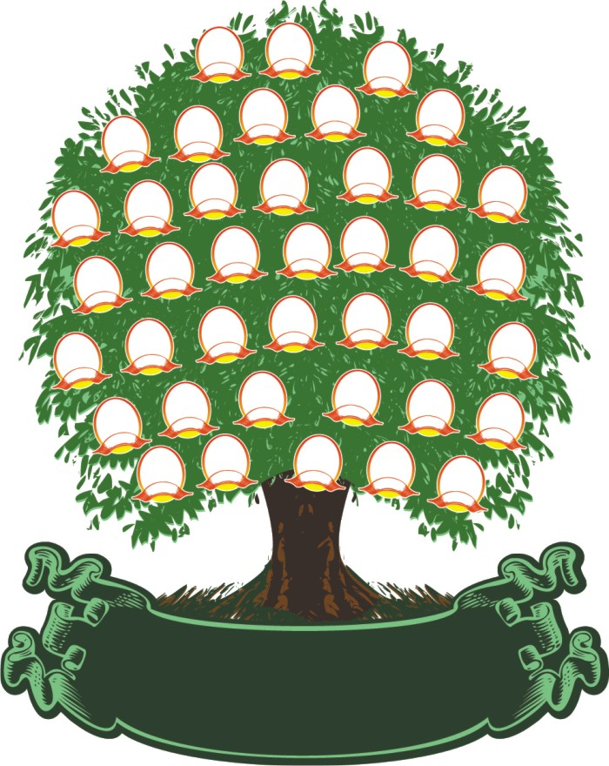
Продолжение следует…
Мне удалось создать древо трех поколений. А я хочу узнать больше. У меня очень много родственников о которых я узнаю от своей бабушки. Живут у меня родственники в разных странах: Киргизия, Таджикистан, Узбекистан, Франция, Украина.
Мне очень бы хотелось , чтобы память о нашей родословной была бессмертна.
Я на свете недавно живу и историю знаю по книжкам…

